Slide 1

緊急連絡／安否確認システム
エマージェンシーコールⓇ
家族向け 伝言サービスアプリ操作説明書
インフォコム株式会社
更新日：2026/1/27
Copyright INFOCOM CORPORATION All rights reserved

Slide 2
目次
本操作説明書では、エマージェンシーコールの伝言サービスアプリの初期設定、安否情報の確認と登録、伝言メッセージの登録と確認について記載しています。
※伝言サービスはオプション機能となりオプション設定が有効時にご利用いただけます
初期設定
１．初期設定
（１）伝言IDの登録（社員での操作）
（２）アプリの初期設定
P2
安否
２．安否情報の確認・登録
（１）家族の安否情報を確認する
（２）自身の安否情報を登録する
P7
伝言メッセージ
３．伝言メッセージの確認・登録
（１）伝言メッセージを確認する
（２）伝言メッセージを登録する
P9
※本操作説明書では、スマートデバイス用アプリケーションを「アプリ」と表記します。
※ご利用頂く場合は、端末に適切なOSがインストールされている必要があります。
＜サポートしているOS＞
iOSバージョン 17、18、26
Androidバージョン 14、15、16
※最新のOSはサポート対象とする方針となっております

Slide 3
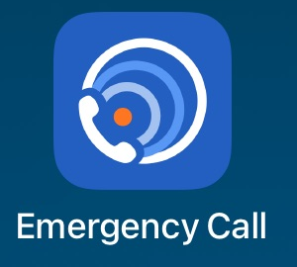

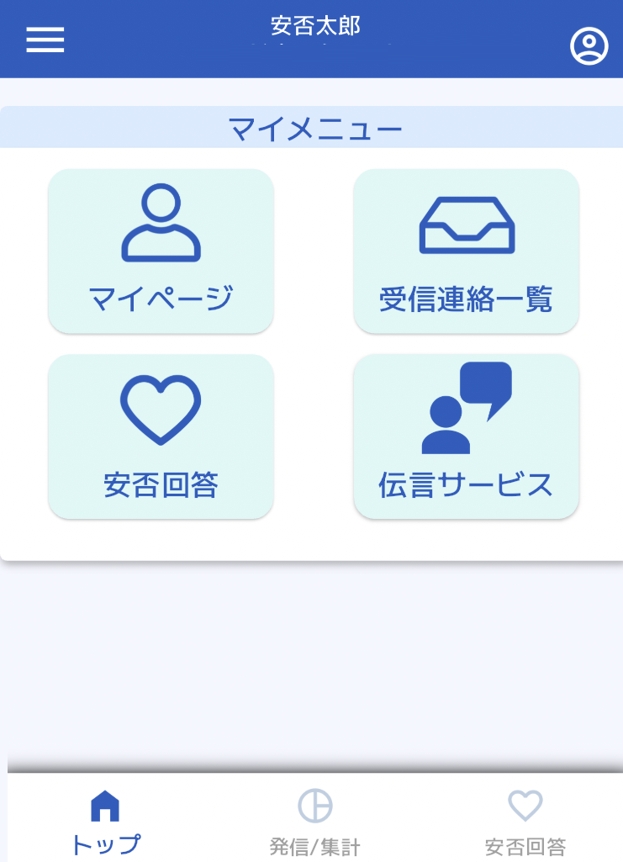
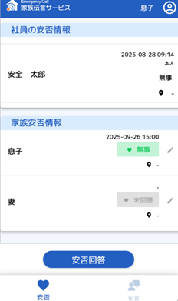
本マニュアルでは、「家族向け伝言サービスアプリ」での利用方法を記載しております。
従業員（ユーザ）の方は、エマージェンシーコールアプリ内の伝言サービス機能からも伝言メッセージの閲覧・登録が可能です。
 | エマージェンシーコールアプリ内 の伝言サービス機能 | 家族向け伝言サービスアプリ
利用者 | 社員・従業員 （ユーザIDが登録されているユーザ） | 社員のご家族 （ユーザIDの登録はされていない）
アプリ名称 | Emergency Call | EMC伝言サービス
画面表示イメージ
利用できる機能 | ・伝言メッセージの閲覧 ・伝言メッセージの登録 ・家族の安否状況の閲覧 | ・伝言メッセージの閲覧 ・伝言メッセージの登録 ・家族の安否状況の閲覧 ・社員の安否状況*の閲覧 *安否確認に回答した内容が 自動で反映されます
伝言ログインIDの 管理/把握 | 伝言ログインID/PWの初期登録はアプリからは行えません。 PCもしくはスマートフォンのWebブラウザから行ってください。 | 家族向け伝言サービスアプリに初回ログイン時には伝言ログインID/PWが必要です。社員から情報を共有してもらってください。

Slide 4
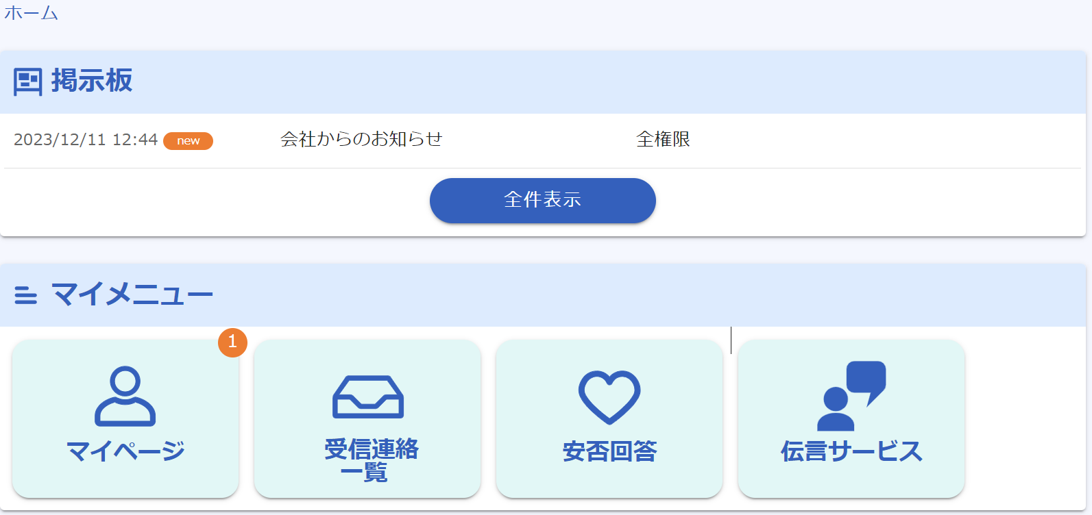
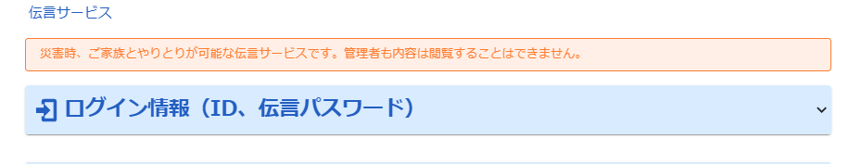
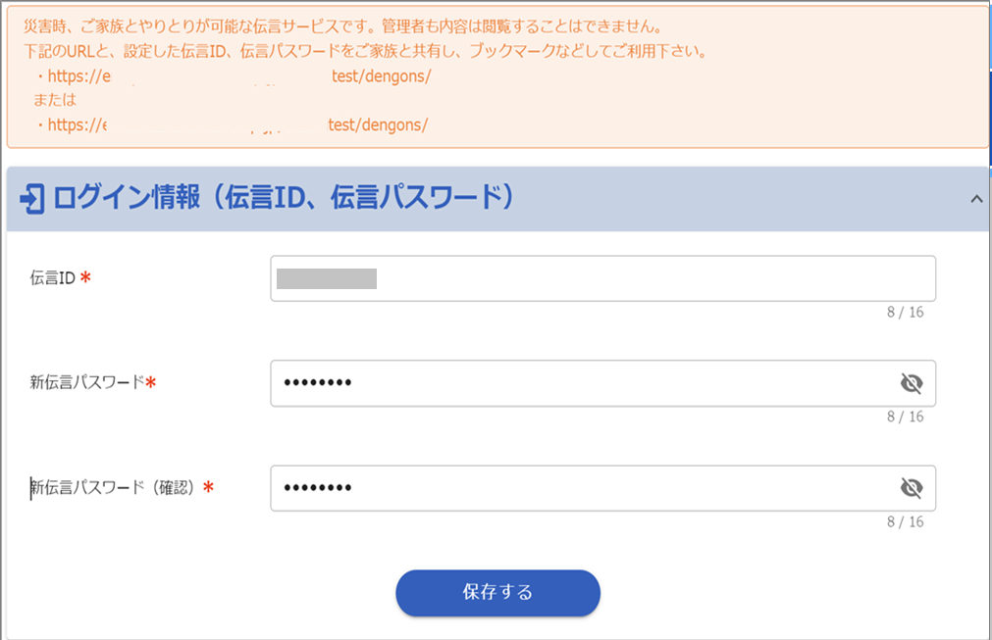
１．初期設定
１．初期設定
（１） 伝言IDの登録（社員での操作）
伝言サービスは、社員（従業員）とそのご家族での情報共有の機能です。
利用するには、はじめに社員が伝言サービ ス ID とパスワードを設定する必要があります。伝言サービスIDとパスワードが未設定の場合には以下の手順で設定してください。（既に設定済みの場合は本操作は省略可能です）
①社員向けのエマージェンシーコールサービスサイトにPCもしくはスマートフォンのWebブラウザからアクセスします。
➁ホーム画面の「伝言サービス」を選択します。
③「ログイン情報（ID・伝言パスワード）」をクリックします。
③ログイン情報
（伝言ID/パスワード）を入力し
「保存する」を選択します。
※伝言ID、パスワードは各社員が任意の値に設定できます。
ご自宅の電話番号や誕生日のように
ご家族も覚えやすい数字を設定してください。
英字が含まれていると、電話（音声）での確認・登録が利用できません
※既に他のユーザが利用しているID、他のユーザが過去1年以内に変更したIDは利用できません
家族向けの伝言サービスサイトのURLはこちらに記載されています
ご家族の方には、伝言サービスサイトURLや設定した伝言ID／パスワードを
共有してください。ご家族は、社員から共有されたURLや伝言ID/パスワードでログインを行います。家族向けの伝言サービスサイトURLは伝言サービスのページに記載されています。

Slide 5


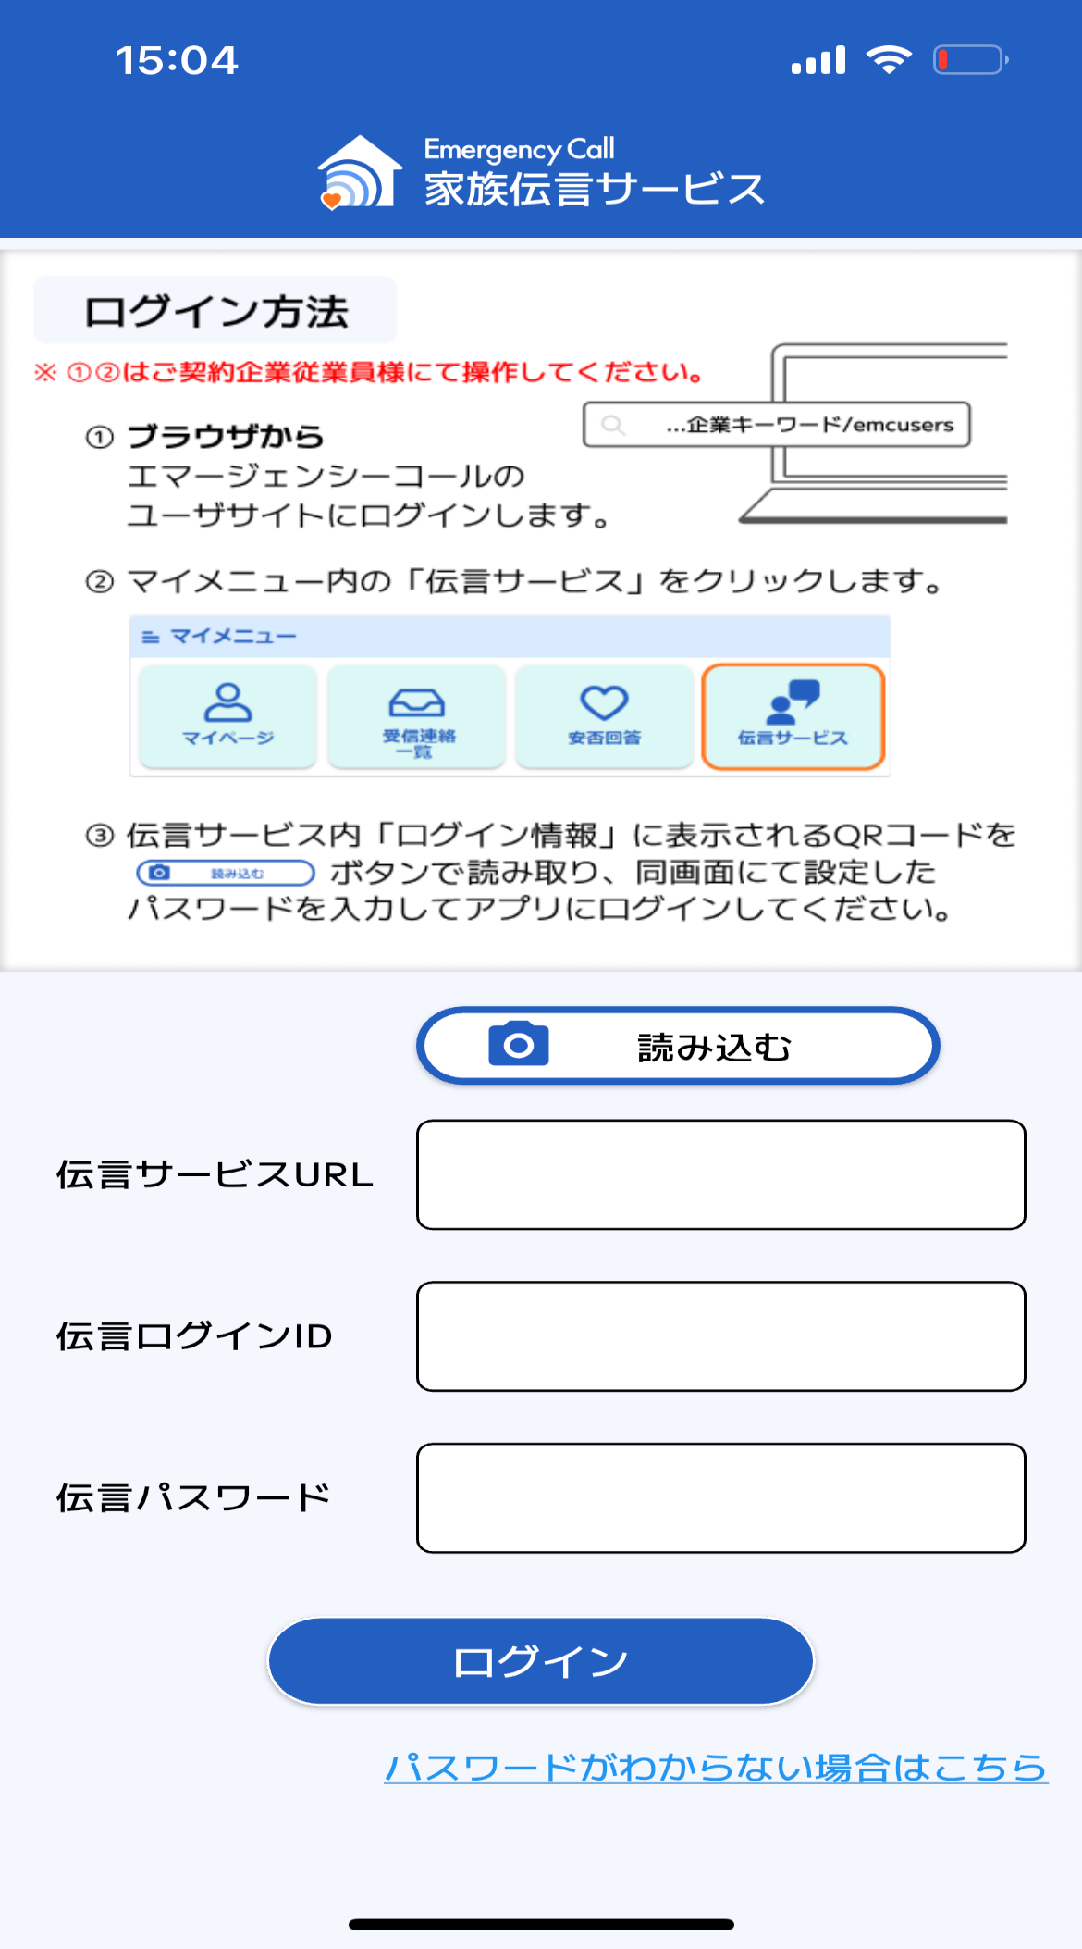
１．初期設定
（２） 伝言サービスアプリの初期設定
初めてアプリを利用する際には、アプリのインストールと初期設定（ログイン）が必要となります。
～インストールおよび起動～
①AppStoreまたはPlayストアにて
「伝言サービス」と検索し、アプリをインストールします。
②端末にアプリのアイコンが表示されますので、伝言サービスアプリを起動します。
＜アプリアイコン＞
～ログイン操作（手入力ログイン）～
①社員の方のスマートフォン画面に表示されているQRコードを読み取ることで、URLとIDを自動入力することができます。
自動入力手順は、次頁を参照ください。
社員の方とご家族が離れた場所に居るなどの状況でQRコードを読み取れない場合には、手入力でURLとID、パスワードを入力し、「ログイン」をタップしてください。
※URL、ID、パスワードは社員の方から
情報を聞いてください。

Slide 6
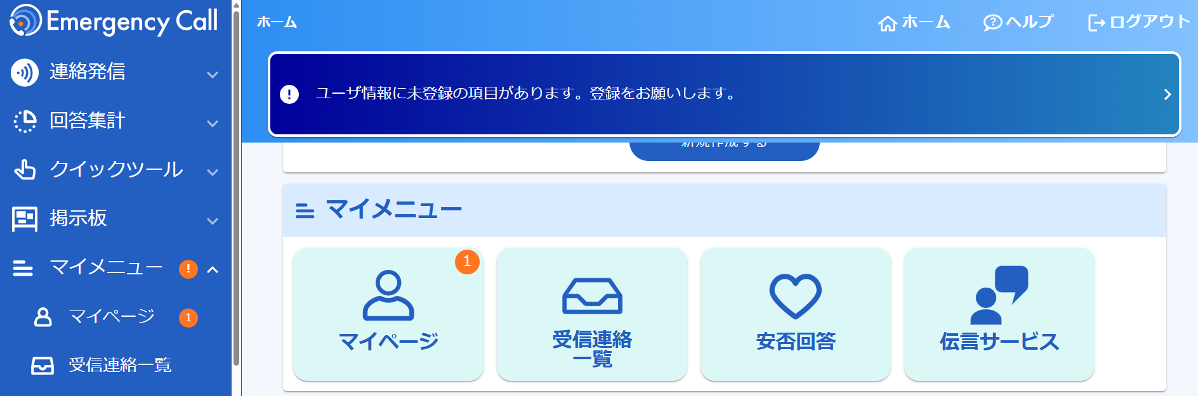
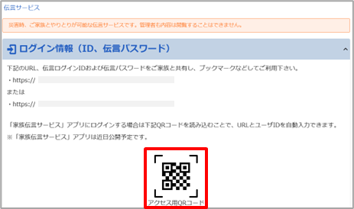

１．初期設定
～初期設定（ログイン）操作 ～
初期設定には、社員の方にマイメニューの画面に表示されているQRコードを読み取ることで、URLやIDが自動で入力されます。
①【社員操作】エマージェンシーコールの社員サイトにPCまたはスマホブラウザでアクセスします。
② 【社員操作】ログイン後、「伝言サービス」メニューを選択します。
③ 【社員操作】伝言サービスの
「ログイン情報（ID、伝言パスワード）を選択し、QRコードを表示します。
④ 【ご家族操作】伝言サービスアプリのログイン画面にて、「読み込む」をタップします。
⑤【ご家族操作】カメラ機能が起動するため、手順③のQRコードを読み込みます。
※伝言サービスのアプリの「読み込む」
ボタンからカメラを起動してください。
スマホのカメラアプリから直接の起動は
読み込むことができません
⑥【ご家族操作】企業URLおよび伝言ログインIDが自動入力されるため、パスワード
情報を入力し、ログインします。
社員での操作
ご家族での操作

Slide 7
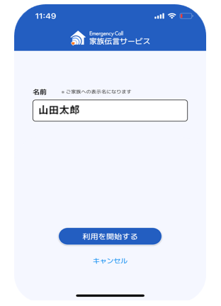
１．初期設定
～表示名設定～
①初回ログイン時、ご自身でご家族向けの表示名を設定します。任意の表示名を入力し、「利用を開始する」を選択します

Slide 8
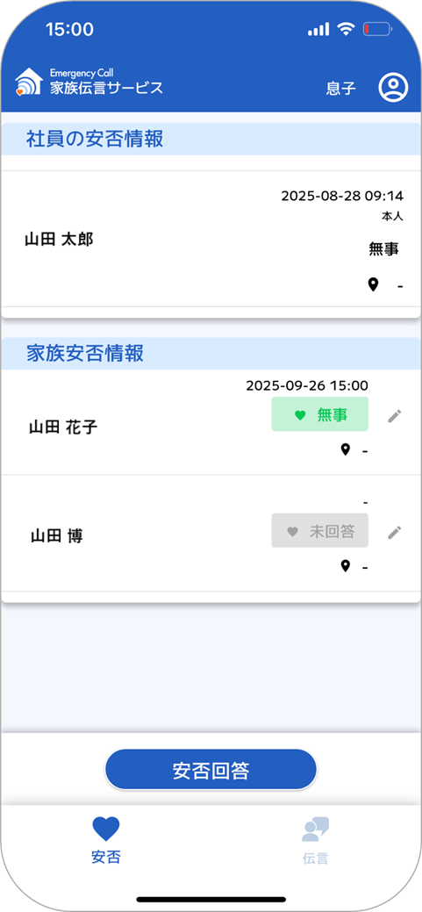
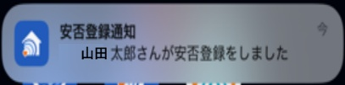

２.安否
２．安否情報の確認・登録
（１）家族の安否情報を確認する
①伝言サービスアプリを起動します。
②アプリを起動すると安否情報画面が表示されます。安否情報画面にて、ご家族の安否情報が確認できます。
エマージェンシーコール導入企業に所属する社員の方の安否情報が確認できます。
ご家族の安否情報が確認できます。
＜通知について＞
社員が安否回答をしたタイミングで、
伝言サービスアプリに通知が送信されます

Slide 9
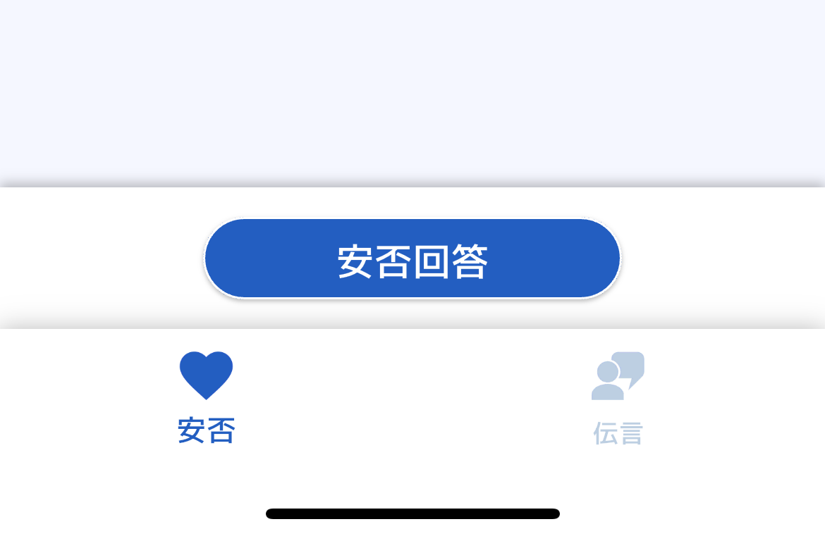
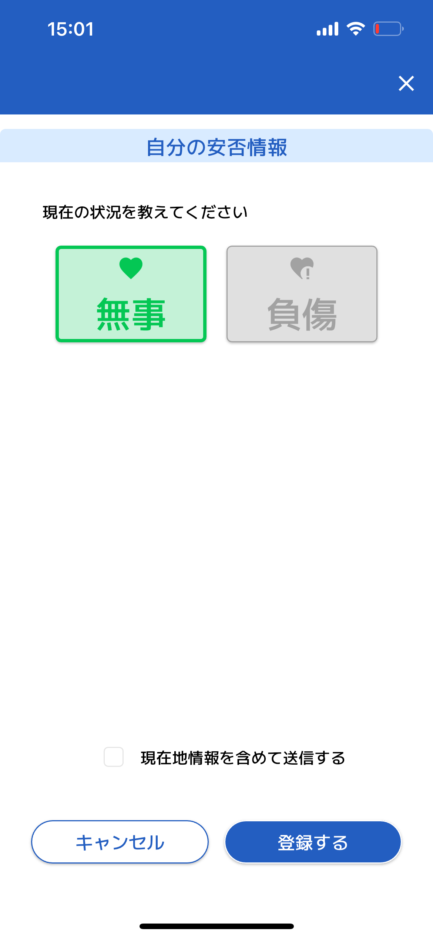
２.安否
（２）自身の安否情報を確認する
①伝言サービスアプリを起動します。
②安否情報画面にて、画面下部の「安否回答」ンを選択します。
③安否回答画面にて、「無事」または「負傷」を選択し、「登録する」を選択します。

Slide 10
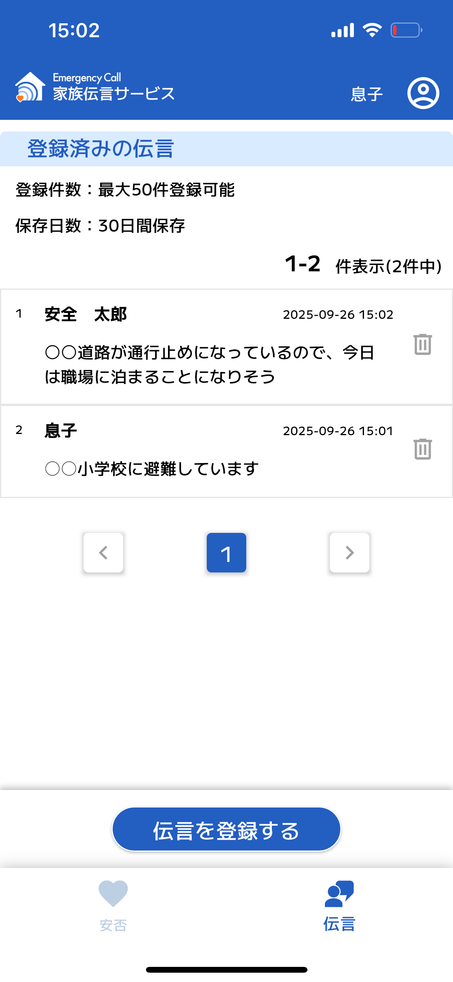
３.伝言メッセージ
３. 伝言メッセージの確認・登録
（１）伝言メッセージを確認する
①伝言サービスアプリを起動します。
②アプリ起動後、画面下部の「伝言」を選択します。
伝言メッセージ画面で伝言メッセージを確認します。
登録済みの伝言メッセージが核にできます。

Slide 11
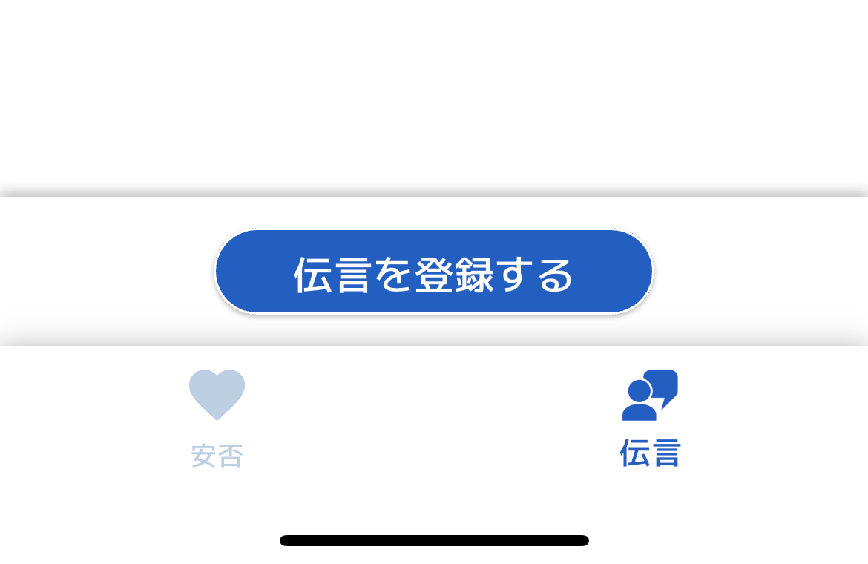
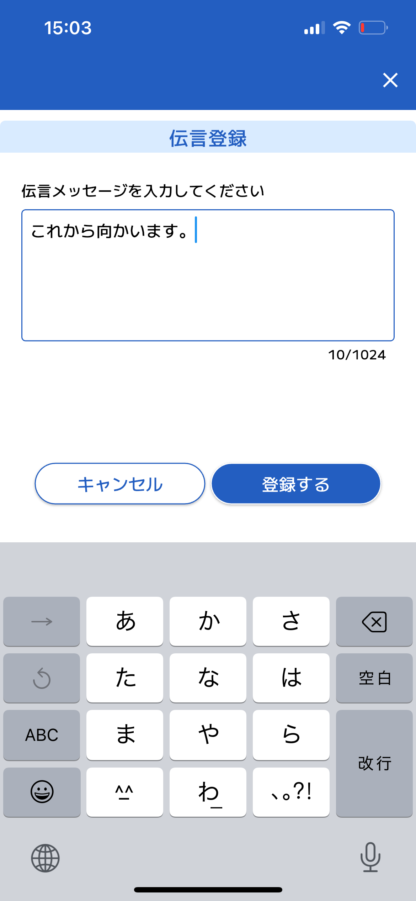
３.伝言メッセージ
（２）伝言メッセージを登録する
①伝言サービスアプリを起動します。
②アプリ起動後、画面下部の「伝言」を選択します。伝言メッセージ画面で「伝言を登録する」を選択します。
③伝言メッセージ登録画面でメッセージを入力し、「登録する」を選択します。

